Slide 1
[ LOGO ASKI ]
QC SUITE
Operator Manual Book — Sistem Inspeksi QC Sticker & Component Counter
PT ASKI — Versi 1.0 — 2026

Slide 2
Daftar Isi
1. Gambaran Umum
2. Persiapan Operasional
3. Alur Operasional Dasar
4. Mode QC Sticker
5. Mode Component Counter
6. Troubleshooting
7. Status Badge & Indikator

Slide 3
1. Gambaran Umum
QC Suite = sistem inspeksi visual berbasis AI
Kamera + YOLO untuk deteksi & klasifikasi
Dua mode: QC Sticker & Component Counter
Arsitektur: Backend (Flask) + Client (Tkinter)
Fitur: Live View, Counter Panel, PLC, Auto-reconnect

Slide 4
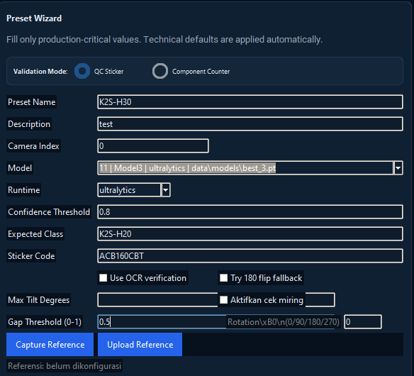
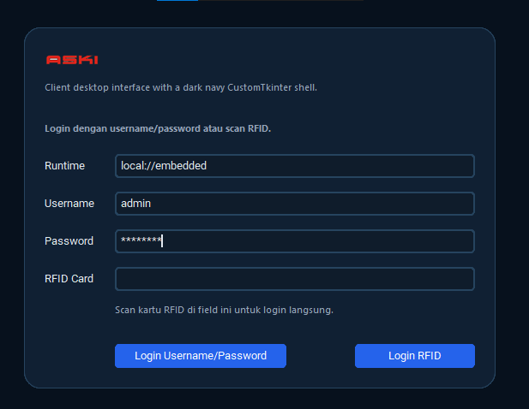
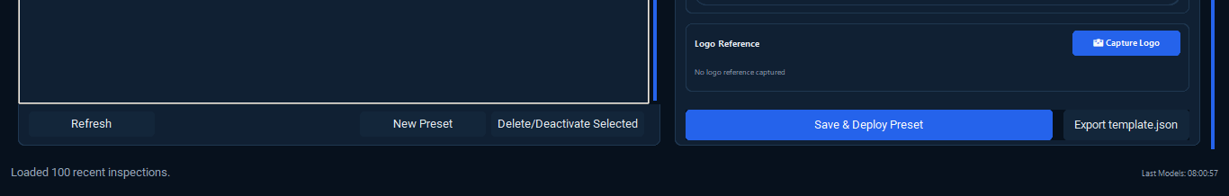
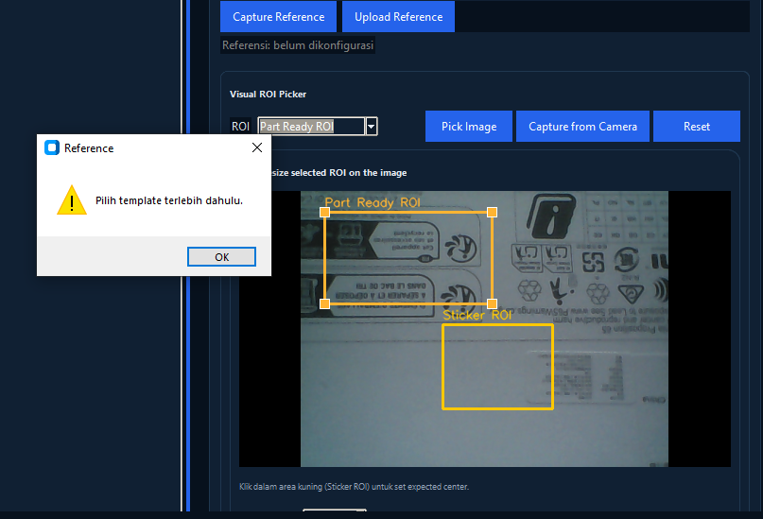
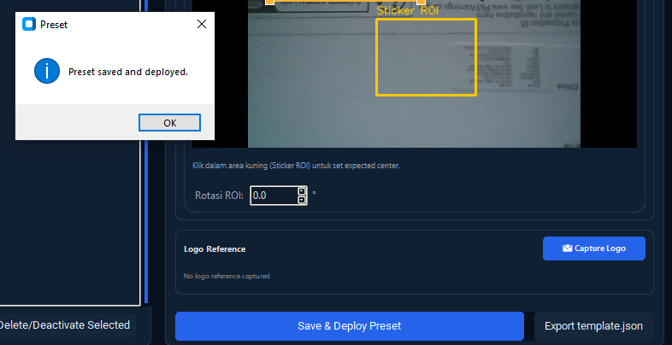
2.1 Persiapan Template (Admin)
1. Login Admin → Tab 'Presets' → 'New Preset'
2. Pilih Validation Mode: QC Sticker
3. Pilih Model YOLO → Atur Part Ready ROI & Sticker ROI
4. Untuk Component Counter: tambah ROI + class targets
5. Capture Reference
6. Klik 'Save & Deploy Preset'
admin123
4
1
6
2 Sesuaikan
2
3 Sesuaikan
1

Slide 5
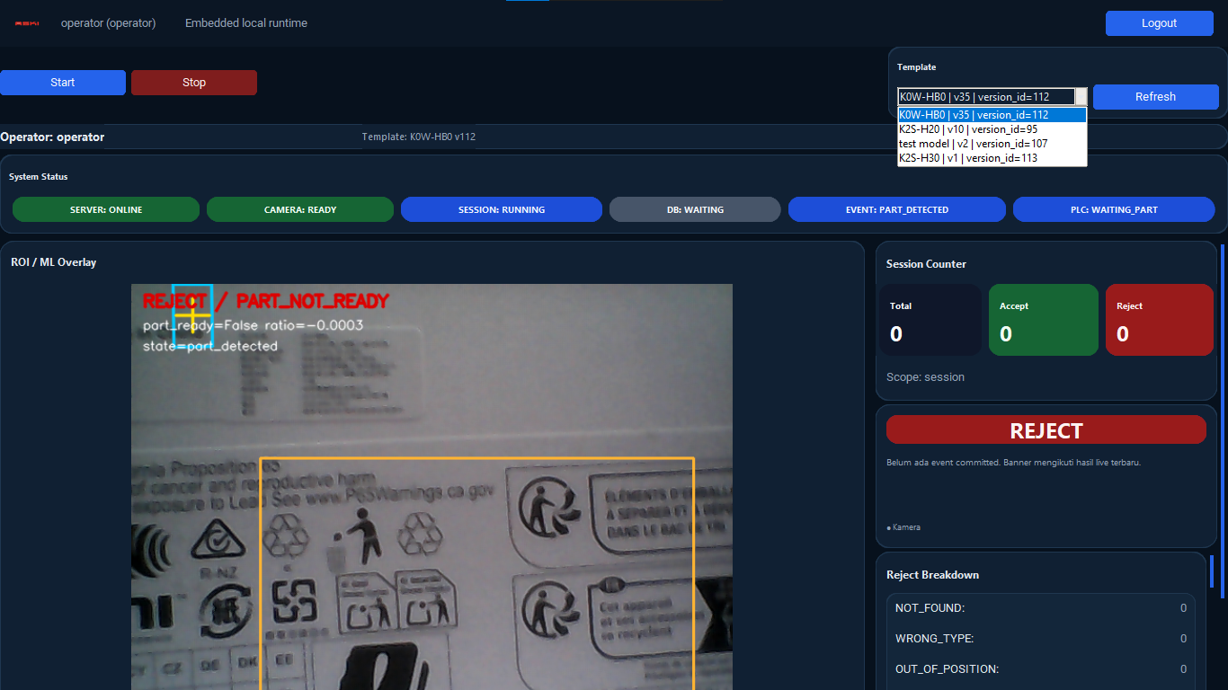
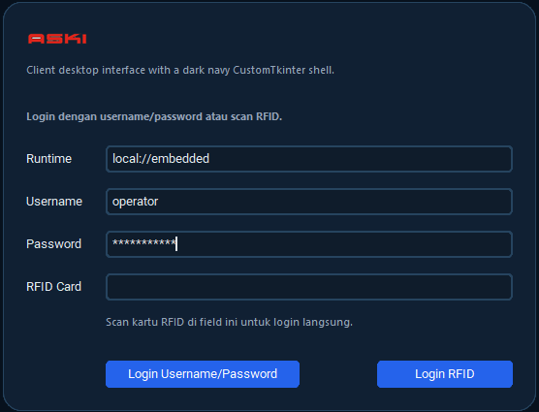
2.2 Persiapan Sesi Operator
1. Login sebagai Operator
2. Pastikan kamera terhubung
3. Pilih template dari dropdown 'Template'
4. Pastikan badge SERVER & CAMERA hijau
5. Klik 'Start’ Jika auto start gagal untuk memulai inspeksi
2
1
operator123

Slide 6
3.1 Start Inspeksi
# | Aksi | Indikator
1 | Login sebagai Operator | Context bar: nama operator
2 | Pilih template | Context bar: template aktif
3 | Pastikan kamera aktif | Badge CAMERA: CONNECTED
4 | Klik 'Start' | Decision banner: WAITING
5 | Session aktif | Inference berjalan di background

Slide 7
3.2 Proses Inspeksi per Frame
Tahap | Deskripsi | Output
Capture | Ambil frame dari kamera | Frame BGR
Part Ready | Cek part di Part Ready ROI | part_ready: true/false
Logo Check | Cek logo match (anti-reclamp) | logo_skip: true/false
Clamp | PLC engage clamp | Clamp: ON/OFF
Infer | YOLO predict pada ROI | Deteksi + klasifikasi
Validate | Bandingkan dengan target | ACCEPT / REJECT
Commit | Simpan ke database | Counter +1

Slide 8
4. Mode QC Sticker
1. Verifikasi sticker pada part menggunakan template matching
2. Parameter: Expected Class, Sticker Code, Confidence Threshold
3. Alur: Part masuk → settle → clamp → infer → validate → commit
4. Setelah ACCEPT: blackout timer → operator ganti part
5. Reject jika: WRONG_TYPE, WRONG_TEXT, LOW_CONF, OUT_OF_ANGLE

Slide 9
4.1 Parameter Template QC Sticker
Parameter | Deskripsi
Expected Class | Nama class sticker yang diharapkan
Sticker Code | Kode OCR yang harus terbaca
Use OCR | Aktifkan verifikasi OCR
Min Confidence | Threshold confidence minimum
Max Tilt Degrees | Batas kemiringan sticker
Gap Threshold | Threshold match ratio part ready

Slide 10
6.1 Troubleshooting
Masalah | Penyebab | Solusi
Match ratio turun | Pencahayaan berubah / kamera geser | Atur exposure / capture ulang reference
Class sticker berubah | Model update / produk baru | Update Expected Class di Admin Panel
Kamera terputus | Kabel longgar / driver error | Cek kabel / sistem auto-reconnect
Session error | Backend down / network issue | Stop → Start ulang / cek log

Slide 11
6.2 Parameter yang Sering Diubah
Parameter | Lokasi | Efek
Gap Threshold | Admin → Preset Wizard | Semakin tinggi = semakin ketat
Confidence Threshold | Admin → Preset Wizard | Filter deteksi YOLO
Max Tilt Degrees | Admin → Preset Wizard | Batas kemiringan sticker
Commit Stable Frames | Admin → Sticker Config | Frame stabil sebelum commit

Slide 12
7.1 System Status Badges
Badge | Hijau | Merah | Kuning
SERVER | Connected | Unreachable | —
CAMERA | Active | Disconnected | Reconnecting
SESSION | Active | No session | —
DB | OK | Error | —
EVENT | Running | No event | —
PLC | Connected | Error | —

Slide 13
Terima Kasih
QC Suite Operator Manual Book
PT ASKI — 2026

